Slide 1
Camada Física
Ana Julia Lima de Oliveira

Slide 2
Camada física
A camada física seria como os correios, sendo elas as estradas, ou seja, o caminho que os pacotes percorrem para chegar ao destino.
Nesta camada são especificados os dispositivos, como hubs e os meios de transmissão, como os cabos de rede.

Slide 3
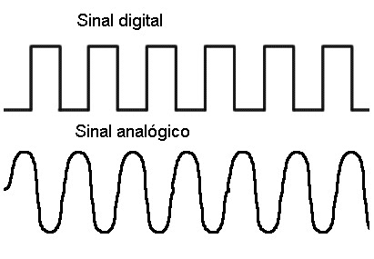
Camada física
Tipos de sinais
Sinal Digital
Assumem valores discretos, ou seja, podem ter apenas um nímero limitado de valores, por exemplo 0 e 1.
Sinais analógicos
Assumem valores contínuos, ou seja, podem ter um número infinito de valores em um período de tempo.

Slide 4
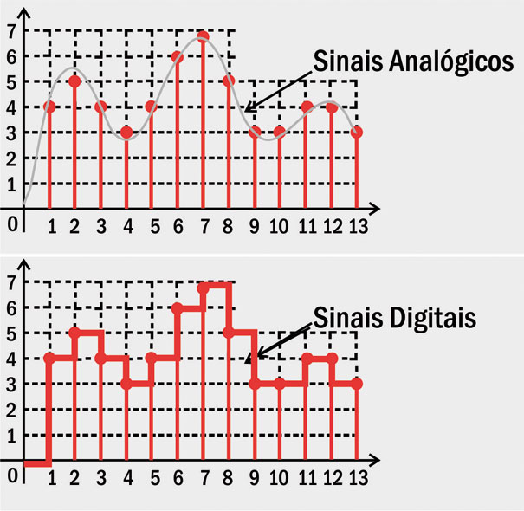
Sinais digitais (níveis)
Tem como transferência 1bit por segundo;
Contém uma quantidade X de níveis, sendo eles finitos.
Taxa de transferência-número de bits enviados- bits por segundo (bts).

Slide 5
Perda na transmissão
O sinal caminha em meios de transmissão que possuem imperfeições com perda de força.
Existe diversos tipos de ruídos, sendo eles:
Linhas cruzadas;
Um fio sobre o outro;
Movimentação aleatória.

Slide 6
Conversão digital-digital
Na codificação de linha ele converte os dados digitais para sinais digitais.
Passa pelo Encoder
Link
Passa pelo
Decoder

Slide 7
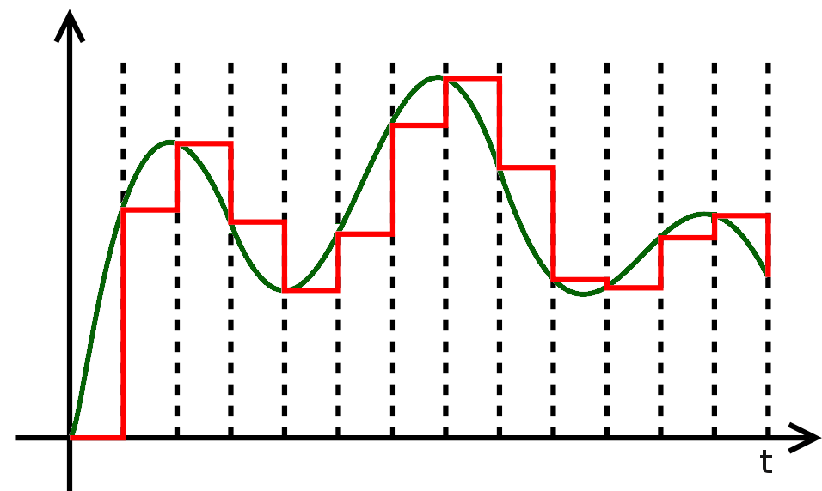
Conversão analógico-digital
É um dispositivo eletrônico capaz de gerar uma representação digital a partir de uma grandeza analógica, normalmente um sinal representado por um nível de tensão ou intensidade de corrente elétrica.

Slide 8
Codificação de linha
Unipolar: Os níveis de sinais podem se encontrar em cima ou em baixo.
Polar: As tensões podem ser encontradas em ambos lados. (bit 0 positivo e bit 1 negativo).
Mancheste: É utilizado uma inversão no meio de cada estado para a sincronização da transmissão.
Mancheste
0
1

Slide 9
Modos de transmissão
Transmissão paralela:
É definida por meio de dados binários que podem ser organizados em grupos de n bits cada.
Através do agrupamento é possível enviar blocos de n bits por vez.
0
1
1
0
0
0
1
0

Slide 10
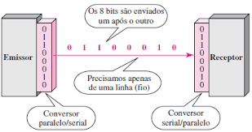
Modos de transmissão
Transmissão serial:
Transmite dados de uma forma mais simples.
É utilizado apenas um canal de comunicação: um bit segue o outro

Slide 11
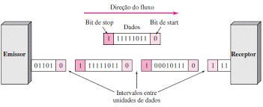
Modos de transmissão
Transmissão Serial Assíncrona:
Adiciona bits a mais, desta forma deixando-a mais lenta;
Seu custo é mais baixo, sendo ela recomendada para baixas velcidades

Slide 12
Modos de transmissão
Transmissão Serial Síncrona:
Precisa de um relógio de um sincronismo confiável;
A sincronização é realizada na camada de enface.

Slide 13
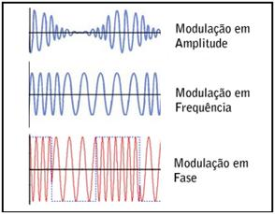
Conversão digital-analógica
Converte uma palavra digital em um sinal analógico sob a forma de uma tensão ou corrente de saída;
Transforma dados digitais para analógicos, desta forma promovendo a comunicação;
A modulação é onde ocorre uma modificação na portadora, com a intenção de transmitir as informações, desta forma é realizada alterações combinadas de frequência, amplitude ou fase.

Slide 14
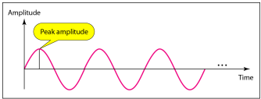
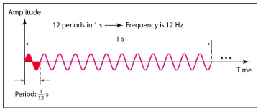

Conversão digital-analógica
Os dados digitais são as informações representadas por símbolos discretos, no qual cada um pode assumir um de apenas um número finito de valores de algum alfabeto, como letras ou dígitos.
O sinal analógico deve ser modificado de acordo com a variação de bits;
3 características determinam o sinal analógico, sendo elas: frequência, fase e amplitude.
Frequência: A frequência é uma taxa de mudança em relação ao tempo, podendo ser uma frequência alta ou baixa. Ela é expressada geralmente em Hertz (Hz), que são ciclos por segundo.
Fase: A fase descreve a posição de uma forma de onda. Vamos imaginar uma corda, você esta mexendo com ela de baixo para cima, conforme você se desloca para frente ou para trás ao longo de um determinado tempo a fase da corda pode ampliar ou diminuir.
Amplitude: se refere a intensidade de um sinalo, podendo ser alta ou baixa, proporcional `a energia que ele transporta.
Amplitude:
Frequência:
Fase:

Slide 15
Conversão digital-analógica
Os dados digitais são as informações representadas por símbolos discretos, no qual cada um pode assumir um de apenas um número finito de valores de algum alfabeto, como letras ou dígitos.
O sinal analógico deve ser modificado de acordo com a variação de bits;
3 características determinam o sinal analógico, sendo elas: frequência, fase e amplitude.
Frequência: A frequência é uma taxa de mudança em relação ao tempo, podendo ser uma frequência alta ou baixa. Ela é expressada geralmente em Hertz (Hz), que são ciclos por segundo.
Fase: A fase descreve a posição de uma forma de onda. Vamos imaginar uma corda, você esta mexendo com ela de baixo para cima, conforme você se desloca para frente ou para trás ao longo de um determinado tempo a fase da corda pode ampliar ou diminuir.
Amplitude: se refere a intensidade de um sinalo, podendo ser alta ou baixa, proporcional `a energia que ele transporta.
Amplitude:
Frequência:
Fase:

Slide 16
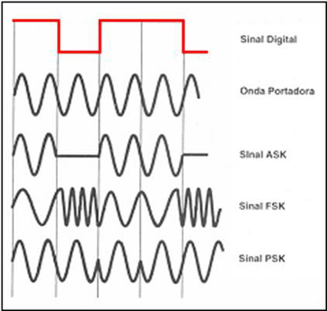
Modulação de dados
É a variação referente a amplitude, frequência e fase.
Há 3 principais tipos de modulação, sendo eles:
ASK: consiste na modificação do nível de amplitude da onda portadora em função do sinal digital de entrada a ser transmitido.
FSK: consiste na variação da frequência da onda portadora em função do sinal digital a ser transmitido.
PSK: consiste na variação da fase da onda portadora em função do sinal digital a ser transmitido.

Slide 17
Conversão analógico-analógico
Realizada em 3 processos:
AM: Amplitude Modulation;
FM: Frequency Modulation;
PM: Phase Modulation.
É utilizada para reforçar o sinal, mandando junto com a informação um sinal contínuo para deixar ele mais forte, desta forma fazendo com que chegue a maiores distancias.

Slide 18
Conversão analógico-analógico
Realizada em 3 processos:
AM: Amplitude Modulation;
FM: Frequency Modulation;
PM: Phase Modulation.
É utilizada para reforçar o sinal, mandando junto com a informação um sinal contínuo para deixar ele mais forte, desta forma fazendo com que chegue a maiores distancias.

Slide 19
Meios de transmissão
Tais meios de transmissão são agrupados em meios guiados, como os cabos de cobre e de fibras ópticas e os meios não guiados, como a radiofrequência, infravermelho e os raios laser transmitidos pelo ar.

